Slide 1
Kontaktstelle GDI-DE des Landes Brandenburg
Susanne Köhler

Slide 2
Übersicht
Halbzeitbericht zu INSPIRE
EU Umfrage zum Thema Energieeffizienz
Neue Steckbriefe
Geokompass
Energie- und Klimaschutzatlas Brandenburg
Lenkungsgremium GDI-DE
Ansprechpartnerworkshop GDI-DE
Arbeitskreise GDI-DE

Slide 3
„Mid-term evaluation report on INSPIRE implementation“
Halbzeitbericht von der Europäischen Umweltagentur am 17.11.2014 vorgelegt
Auswertung bisheriger Umsetzung
Grundlage: - Berichte der Mitgliedstaaten
Ergebnisse öffentlicher Konsultationen
u.a. Auswertung des Implementierungsstandes, z.B.:
Konformität der Metadaten
Abdeckung mit Downloaddiensten
Anzahl der Requests
Vergleich auf Ebene der Mitgliedstaaten:
Im EU Vergleich steht Deutschland im guten Mittelfeld:

Slide 4
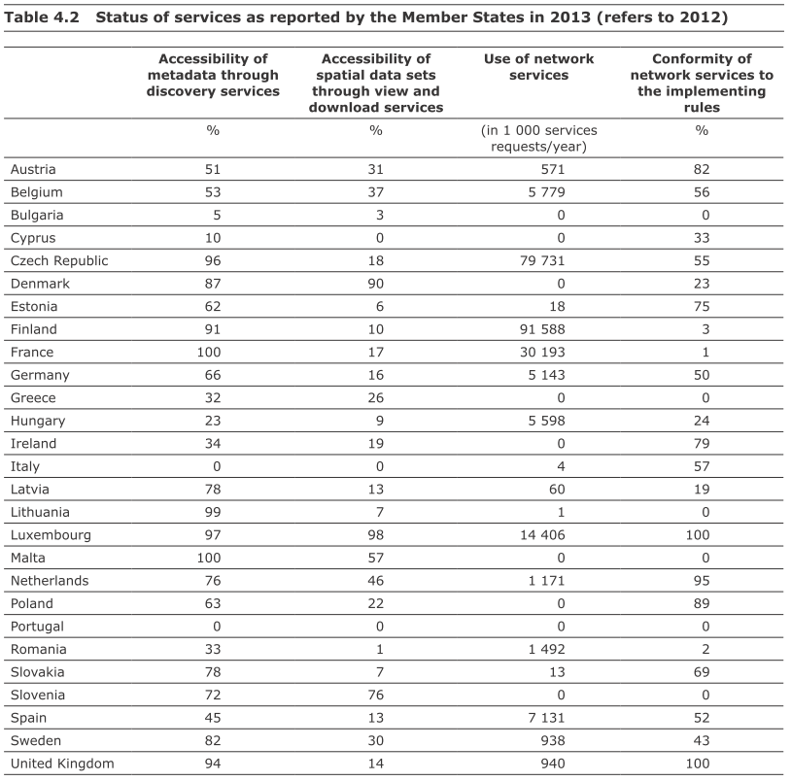

Slide 5
EU Umfrage zum Thema Energieeffizienz (11/2014)
Veröffentlichung einer Umfrage der EU Kommission,
Ziel waren Erkenntnisse bezüglich der Fragen:
Inwieweit sind raumbezogenen Daten im Bereich der "Energiepolitik" vorhanden?
Wie ist der Zugang zu diesen Daten geregelt?
Bezugnahme auf die Richtlinien der EU:
Richtlinie 2010/31 - Gesamtenergieeffizienz von Gebäuden
Richtlinie 2009/28 - Förderung der Nutzung von Energie aus erneuerbaren Quellen
Richtlinie 2009/125 - Schaffung eines Rahmens für die Festlegung von Anforderungen an die umweltgerechte Gestaltung energieverbrauchsrelevanter Produkte
Richtlinie 2011/305 - Festlegung harmonisierter Bedingungen für die Vermarktung von Bauprodukten
Richtlinie 2012/27 - zur Energieeffizienz

Slide 6
INSPIRE - rechtliche und technische Dokumente
Richtlinie 2007/2/EG vom 14. März 2007 zur Schaffung einer Geodateninfrastruktur in der EG (INSPIRE)
Brandenburgisches Geodateninfrastrukturgesetz vom 13. April 2010 (BbgGDIG)
Konkretisierung von INSPIRE (was?) via Verordnungen und Entscheidungen: Durchführungsbestimmungen (Implementing Rules: IR)
Weitere Konkretisierung von INSPIRE (wie?) via Empfehlungen: Umsetzungsanleitungen (Technical Guidance: TG)
Handlungsempfehlungen der GDI-DE

Slide 7
Neue Steckbriefe
Steckbriefe zu den Geodatenthemen
I 8 - Gewässernetz (aktualisierter Steckbrief) 24.06.2014
II 4 - Geologie, Hydrogeologie und Geophysik 07.08.2014
III 20 - Energiequellen 07.08.2014
III 21 - Mineralische Bodenschätze 07.08.2014
III 5 - Gesundheit und Sicherheit 24.09.2014
II 4 - Geophysik (erweiterter Steckbrief) 26.09.2014
II 3 - Orthofotografie 24.10.2014
III 18 - Lebensräume und Biotope 23.12.2014
http://geoportal.brandenburg.de/kontaktstelle-gdi-de-in-brandenburg/inspire/datenspezifikationen/

Slide 8
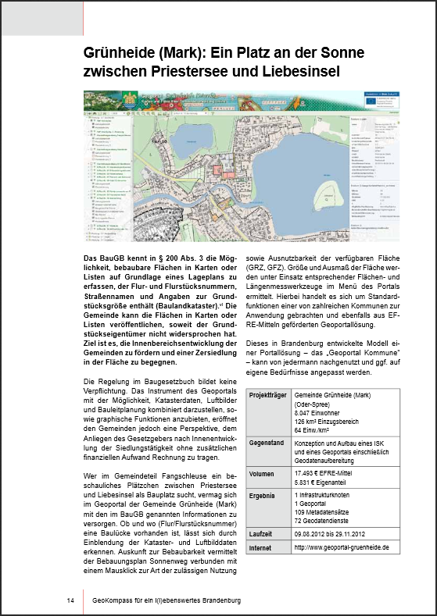
GeoKompass
Präsentiert am 8.10.2014 auf der INTERGEO in Berlin
Fortschrittsbericht des Ministeriums des Innern und für Kommunales des Landes Brandenburg zur GDI-Förderung durch EFRE
Vorstellung von EFRE-geförderten GDI-Projekten
http://geoportal.brandenburg.de/fileadmin/user_upload/unterlagen/efre/Broschuere-Geokompass-MI-internet_1.pdf

Slide 9
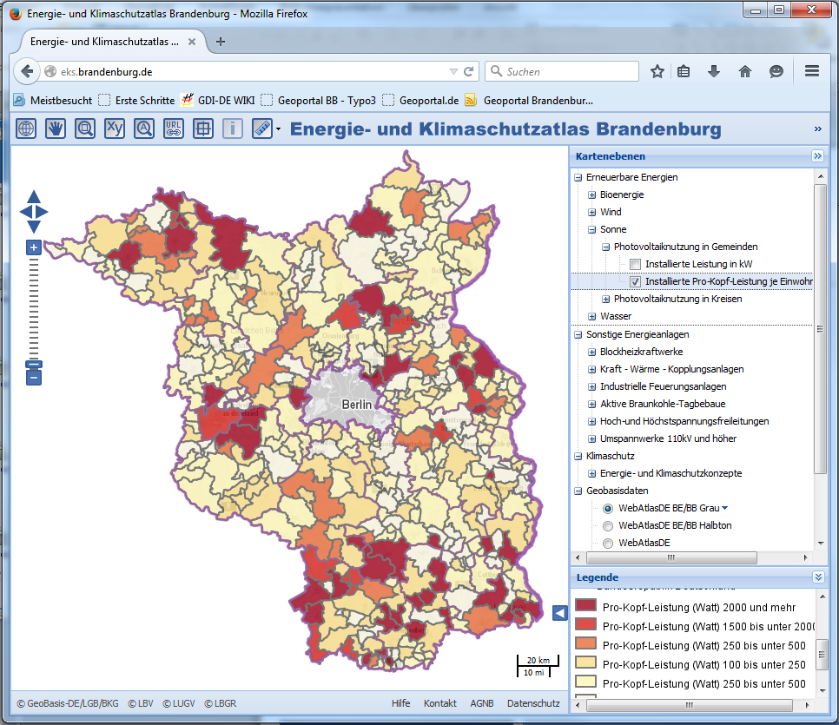
Energie- und Klimaschutzatlas Brandenburg (EKS)
Gemeinsames Projekt des MWE und der LGB
webbasiertes Informations-system zum Ausbaustand Erneuerbarer Energien und von Energiesystemen im Land Brandenburg
Erstmals präsentiert im Rahmen des Energietages am 29.08.2014 in Cottbus
Vorstellung auf der CeBIT 2015
http://eks.brandenburg.de/

Slide 10
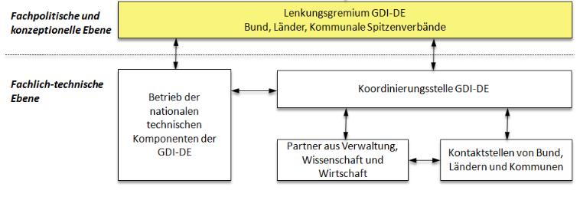
GDI-DE
Am 1. Januar 2015 hat Brandenburg den stellvertretenden Vorsitz des LG GDI-DE übernommen.

Slide 11
GDI-DE
Ansprechpartnerworkshop (3./4.12.2014 in Frankfurt am Main)
Berichte aus den Arbeitskreisen
Gründung eines AK Geodaten?
Monitoring/GDI-DE Registry
-------------------------------------------------------------------------------------------------------------------
AK Metadaten
Architektur der Geodateninfrastruktur Deutschland - Konventionen zu Metadaten (14.01.2015)*
AK Architektur
Architektur der Geodateninfrastruktur Deutschland, Version 3.0 - Maßnahmenplan (28.08.2014)*
AK INSPIRE
Handlungsempfehlung für GDI-Koordinierungsstellen und geodatenhaltende Stellen (26.11.2014) *
* http://www.geoportal.de/DE/GDI-DE/Arbeitskreise/arbeitskreise.html?lang=de

Slide 12
Informationsquellen
Aktuelle Mitteilungen der Kontaktstelle:
http://geoportal.brandenburg.de/aktuelles/news/
(Auch als RSS-Feed abonnierbar)
GDI-DE Newsletter:
http://www.geoportal.de/DE/GDI-DE/Media-Center/Archiv/Newsletter/newsletter.html?lang=de

Slide 13
Vielen Dank
für Ihre
Aufmerksamkeit!
http://geoportal.brandenburg.de/kontaktstelle-gdi-de-in-brandenburg/

